Slide 1
Отчёт об итогах деятельности институтов и школ дополнительного профессионального образования в 2018 году и задачах на 2019 год
Е.А.Диденко, к.т.н., доцент,
проректор по дополнительному профессиональному образованию

Slide 2
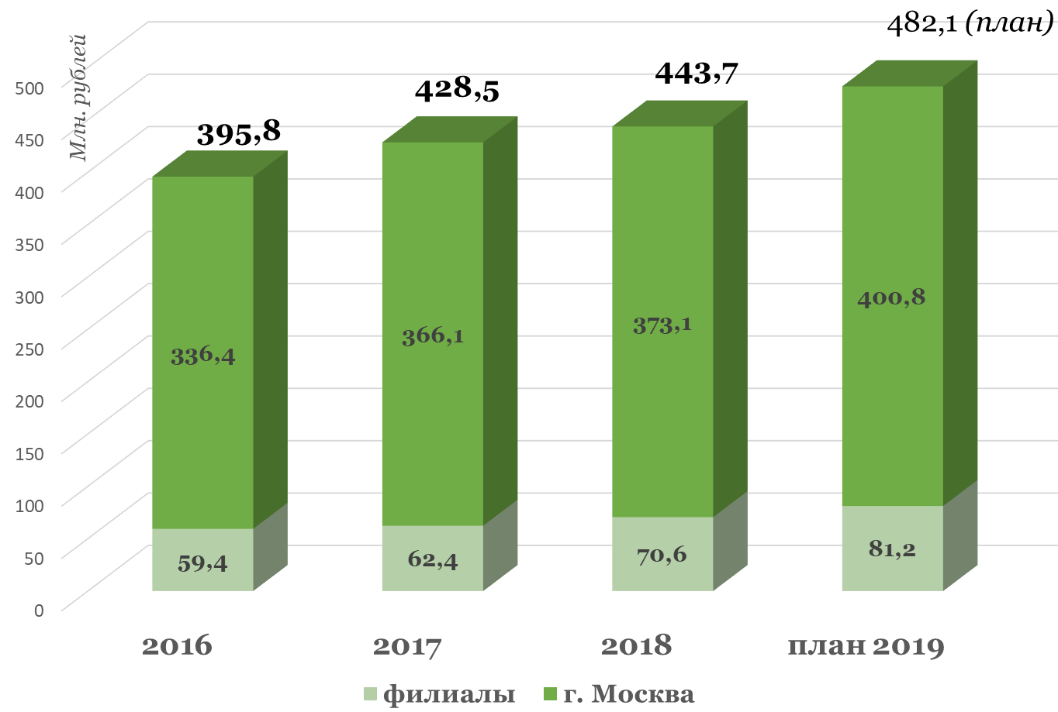
ИСПОЛНЕНИЕ ПЛАНА ПОСТУПЛЕНИЙ В 2018 ГОДУ — 99,4%
приносящая доход деятельность (Москва)
2 764 млн. руб.
2,6
млн. руб.
на 1 НПР
=
НПР (Москва) 1052
× 2,9
приносящая доход деятельность Институтов, школ ДПО, курирует проректор по ДПО
273 млн. руб.
7,5
млн. руб.
на 1 НПР
=
всего работников Институтов, школ ДПО, курирует проректор по ДПО — 36

Slide 3
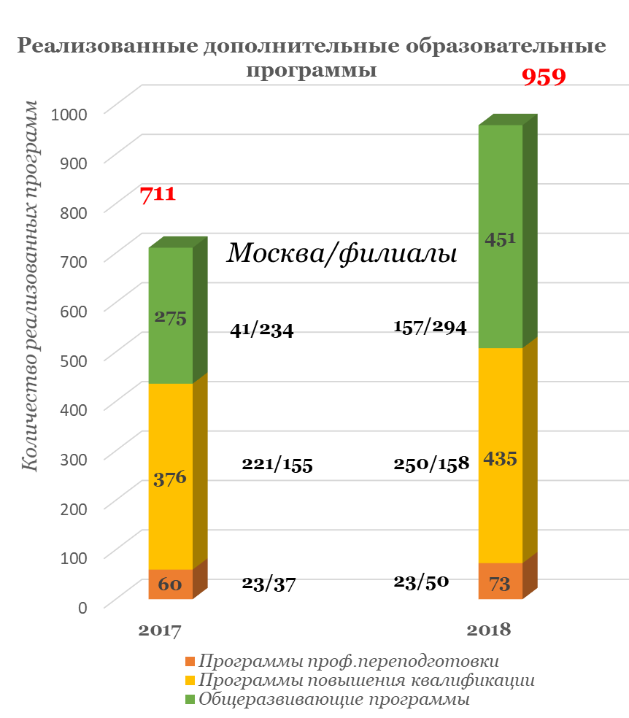
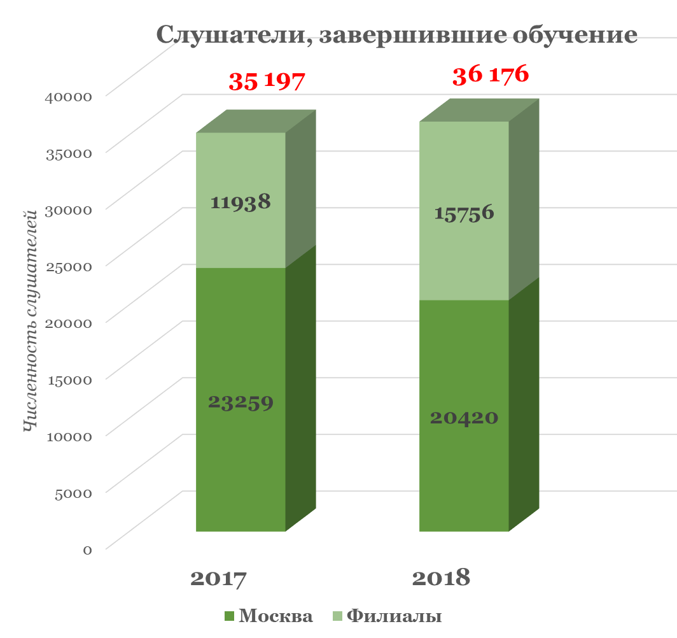
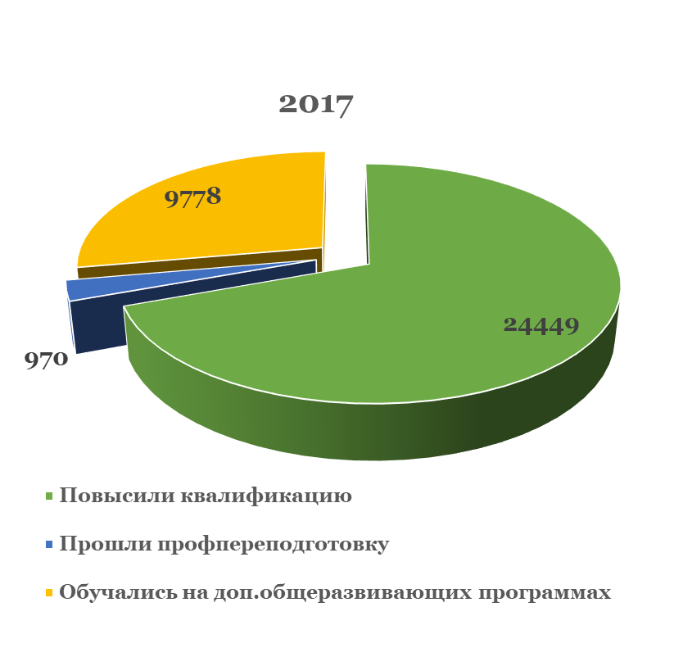
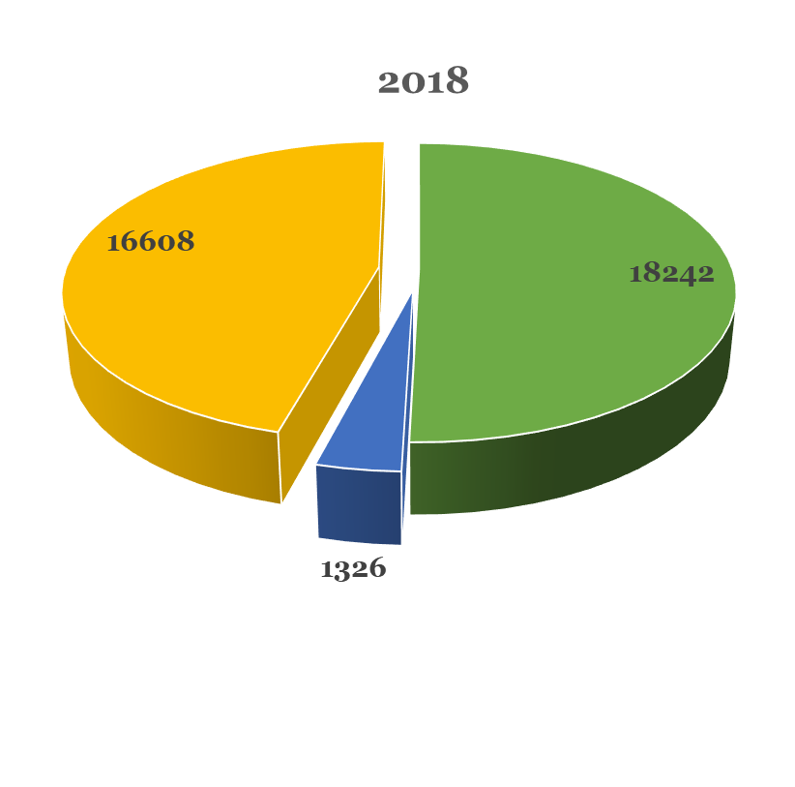
Итоги реализации дополнительных образовательных программ в 2018 году
(человек)

Slide 4
Структурные подразделения Финуниверситета, реализующие дополнительные образовательные программы в 2018 году
Куратор (проректор/директор) | Структурное подразделение (руководитель)
Диденко Е.А. | Высшая школа государственного управления (Шевалкин И.С.)
 | Институт повышения квалификации специалистов (Кабалинова В.И.)
 | Международная школа бизнеса (Щенникова Е.С.)
 | Научно-образовательный центр развития профессиональных компетенций и квалификаций (Олейниченко О.И.)
 | Международная бизнес-школа туризма (Пирогова О.В.)
 | Высшая школа государственных закупок (Серединцев Д.С.)
 | Институт цифровых компетенций (Резниченко С.А.)
 | Высшая школа спортивного менеджмента
 | Центр дополнительного профессионального образования (Куликова С.А.)
27 филиалов Финансового университета (в части реализации программ ДПО)

Slide 5
Структурные подразделения Финуниверситета, реализующие дополнительные образовательные программы в 2018 году
Куратор (проректор/ директор) | Структурное подразделение (руководитель)
Брюховецкая С.В. | Подготовительные курсы Управления по обеспечению приемной кампании (Тагиева С.С.)
Зубец А.Н. | Базовые кафедры: «Ипотечное жилищное кредитование и страхование» (Цыганов А.А.) «Государственно-частное партнерство» (Дмитриев В.А.) 27 филиалов Финуниверситета
Кузнецов О.В. | Агентство проектного управления (Гаркуша Н.С.)
Линников А.С. | Подготовительный факультет (Братарчук Т.В.)
Маркина Е.В. | Центры в составе Департаментов: Центр инновационных языковых стратегий (Мельничук М.В.) НОЦ налоговой политики и налогового администрирования (Грундел Л.П.) НОЦ логистика и управление цепями поставок (Дербеденев В.А.) НОЦ непрерывного образования и финансового консалтинга (Алейникова М.Ю.) Интернациональная бизнес-школа (Мостовщиков А.А.) Бизнес-школа Финуниверситета (Институт) (Юшкова С.Д.) Научно-образовательный центр финансовых технологий (Трофимов Д.В.)
Сухов Э.В. | Институт повышения квалификации и профессиональной переподготовки работников (Бабаджан Н.А.)
? | Лондонский образовательный проект (руководитель Шептун А.А.)

Slide 6
Исполнение плана по поступлениям структурными подразделениями ДПО г. Москвы за 2018 год
№ п/п | Наименование структурных подразделений | Реализация дополнительных образовательных программ |  | Прочие поступления средств |  | Всего поступило средств, тыс. руб. | Выполнение плана за 2018 г. с учетом субсидии и НИР , %
 |  | план поступлений на 2018 год, тыс. руб. | кассовые поступления на 31.12. 2018 г, тыс. руб. | СУБСИДИЯ (госзаказ), тыс. руб. | НИР, тыс. руб.
1 | Высшая школа государственного управления | 153600 | 153070,7 | 5833,6 |  | 158904,3 | 103,5
2 | Международная школа бизнеса (институт) | 64350 | 36692,0 |  |  | 36692,0 | 57,0
 | МШБ кафедра " Технология ХВRL" | 3400 | 1688,3 |  |  | 1688,3 | 49,7
3 | Институт повышения квалификации специалистов | 30901,2 | 31101,3 |  |  | 31101,3 | 100,6
4 | НОЦ развития профессиональных компетенций и квалификаций | 23293,8 | 26023,5 | 4000,0 | 3000,0 | 33023,5 | 128,9
5 | Высшая школа финансовых технологий | 15000 | 1058,9 |  |  | 1058,9 | 7,1
6 | Международная бизнес-школа туризма | 3030 | 3720,0 |  | 8500,0 | 12220,0 | 100,6
7 | Ин-тут повышен. квал-ции и проф. переподготовки работников | 7452 | 7088,2 |  |  | 7088,2 | 95,1
8 | НОЦ налоговой политики и налогового администрирования | 2000 | 3284,7 |  |  | 3284,7 | 164,2
9 | НОЦ непрерывного образования и финансового консалтинга | 2000 | 999,9 | 1000,0 | 24,0 | 2023,9 | 101,2
10 | Ипотечное жилищное кредитование и страхование (баз. каф.) | 3085,7 | 3143,9 |  |  | 3143,9 | 101,9
11 | Государственно-частное партнерство (баз. Каф.) | 3668,3 | 2025 |  |  | 2025,0 | 55,2
12 | Центр инновационных языковых стратегий | 8994 | 9756,3 |  |  | 9756,3 | 108,5
13 | Лондонский образовательный проект | 9028,4 | 6835,0 |  |  | 6835,0 | 75,7
14 | Подготовительный факультет | 10233,6 | 14219,2 | 3302,5 |  | 17521,7 | 138,9
15 | НОКЦ Логистика и управление цепями поставок | 850 | 0 |  |  | 0,0 | 0,0
16 | Отдел подготовительного обучения | 41165 | 38445,1 |  |  | 38445,1 | 93,4
17 | Агентство проектного управления | 5800 | 4683,7 |  |  | 4683,7 | 81

Slide 7
Исполнение плана по ДПО филиалами в 2018 году
№ п/п | Филиал ВО | План на 2018 год, тыс. руб. | Кассовые поступления на 31.12. 2018 г., тыс. руб. | Выполнение за 2018 год, %
1 | Уфимский (Сафуанов Р.М.) | 11 800 | 11 990,8 | 101,6
2 | Санкт-Петербургский (Путихин Ю.Е.) | 6 170 | 7 819 | 126,7
3 | Тульский (Кузнецов Г.В.) | 3 604 | 3 631,4 | 100,8
4 | Смоленский (Земляк С.В.) | 3 414 | 3 597 | 105,4
5 | Омский (Ковалев В.А.) | 3 026 | 3 026 | 100
6 | Липецкий (Нестерова Н.Н.) | 3 383 | 2 974,4 | 87,9
7 | Уральский ( Якушев А.А.) | 3 796 | 2 773,6 | 73,1
8 | Орловский (Матвеев В.В.) | 3 093 | 2 743,6 | 88,7
9 | Владимирский (Никерова Т.А.) | 2 623 | 2 380,8 | 90,8
10 | Калужский (Пирогова Т.А.) | 2 517 | 1 963,5 | 78
11 | Курский (Дремова Л.А.) | 2 645 | 1 906,6 | 72,1
12 | Краснодарский (Соболев Э.В.) | 1 510 | 1 784,8 | 118,2
13 | Пензенский (Бондаренко В.В.) | 1 728 | 1 736,4 | 100,5
14 | Алтайский (Иванова В.А.) | 1 387 | 1 640,7 | 118,3
15 | Ярославский (Кваша В.А.) | 1 054 | 1 265 | 120
16 | Новороссийский (Сейфиева Е.Н.) | 1 159 | 1 188,2 | 102,5
17 | Владикавказский (Урумова З.С.) | 1 051 | 1 051 | 100
Всего по ВО |  | 53 960 | 53 472,8 | 99,1
№ п/п | Филиал СПО | План на 2018 год, тыс. руб. | Кассовые поступления на 31.12. 2018 г., тыс. руб. | Выполнение за 2018 год, %
1 | Звенигородский (Нечаева Л.Н.) | 5 550 | 4 876,2 | 87,9
2 | Самарский (Жирнова Т.В.) | 2 629 | 2 482,7 | 94,4
3 | Бузулукский (Щавелева Н.Н.) | 1 412 | 1 897,7 | 134,4
4 | Благовещенский (Ширяева Т.Н.) | 1 286 | 1 634,1 | 127,1
5 | Сургутский (Осьмак А.И.) | 1 485 | 1 485 | 100
6 | Пермский (Гоголев А.М.) | 1 411 | 1 445,9 | 102,5
7 | Шадринский (Коровина В.И.) | 1 300 | 1 376,4 | 105,9
8 | Красноярский (Маковозов М.Г.) | 1 276 | 1 280,2 | 100,3
9 | Махачкалинский (Бексултанов Б.А.) | 345 | 345 | 100
10 | Канашский (Дегтеренко О.А.) | 370 | 286,3 | 77,4
Всего по СПО |  | 17 064,0 | 17 109,5 | 100,3
Всего по филиалам |  | 71 024,0 | 70 582,3 | 99,4

Slide 8
НОВЫЕ ЛОКАЛЬНЫЕ НОРМАТИВНЫЕ АКТЫ
Новые размеры ставок почасовой оплаты труда профессорско-преподавательского состава, работников Финуниверситета и приглашенных специалистов в подразделениях, оказывающих дополнительные образовательные услуги (приказ Финуниверситета от 06.06.2018 № 1263/о)
Порядок организации планирования поступлений и выплат структурными подразделениями Финуниверситета, реализующими программы дополнительного образования, на финансовый год (утверждён приказом Финуниверситета от 01.10.2018 № 1799/о)
Положение об организации и осуществлении образовательной деятельности по дополнительным профессиональным программам в Финансовом университете (утверждено приказом Финуниверситета от 29.12.2018 № 2548/о)

Slide 9
Внутренняя оценка качества ДПП
Разработка и утверждение программ в соответствии с требованиями законодательства
Рассмотрение программ на Экспертном совете по качеству дополнительного образования
Утверждение на Ученом совете институтов и школ ДПО
Систематический мониторинг реализуемых ДПП
Размещение ДПП на сайте Финуниверситета в соответствии с требованиями законодательства

Slide 10
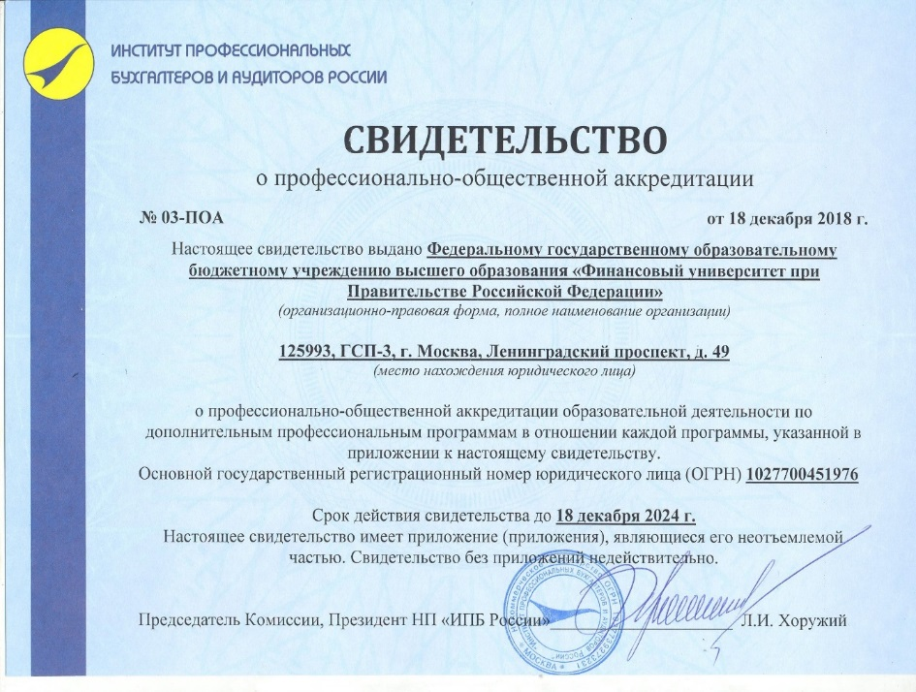
Внешняя оценка качества ДПП.
Профессионально-общественная аккредитация
2018 г. - аккредитована программа профессиональной переподготовки Института повышения квалификации специалистов «Главный бухгалтер коммерческой организации», 260 часов.
2019 г. - запланировано проведение аккредитации 6 программ ДПО:
Управление административно-хозяйственной деятельностью,
36 часов (ВШГУ)
Административно-хозяйственная деятельность в сфере управления объектами недвижимости,
36 часов (ВШГУ)
Внутренний аудит и контроль, 260 часов (ИПКС)
Арбитражное управление при банкротстве,
576 часов (НОЦРПКиК)
Менеджер социальной сферы, 504 часа (НОЦРКиК)
Бухгалтерский учет, анализ и аудит,
502 часа (Барнаульский филиал)

Slide 11
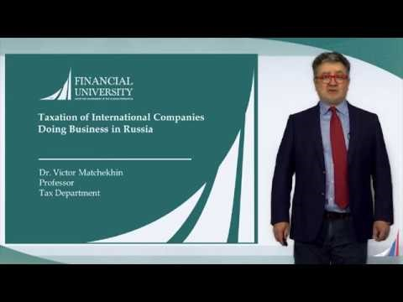
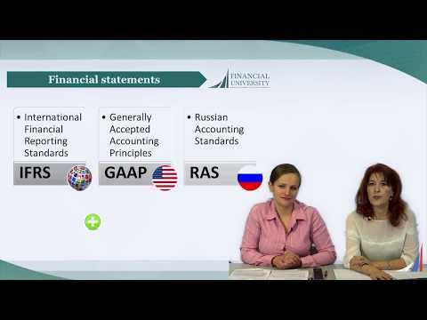
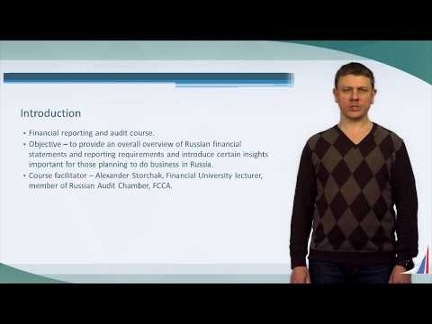
Реализация федерального проекта «Экспорт образования»
11 программ повышения квалификации на английском языке размещены на сайте coursesinrussia.com
Каталог ДПП на английском языке размещен на англоязычной версии сайта Финуниверситета
Промо-ролики размещены на канале Youtube и англоязычной версии сайта Финуниверситета
Taxtation of International Companies.
Doing Business in Russia |Dr. Victor Matchekhin
Corporate Financial Reporting in the Russian Federation| Lelya Pashtova| Elena Kornilova
https://www.youtube.com/channel/UCVJG1gaRm52xBMpOFvexjKg
http://www.fa.ru/en/Cont-edu/Pages/courses.aspx
Financial Reporting and Audit in Russia|Alexander Storchak

Slide 12

ПЕРВЫЙ КОНКУРС «ЛИДЕР ДПО» в 2018 году
лучшее структурное подразделение, реализующее программы ДПО
Высшая школа государственного управления
лучшая программа профессиональной переподготовки
«Главный бухгалтер коммерческой организации», 260 ч. (ИПКС)
«Менеджер социальной сферы», 504 ч. (НОЦ РПКК )
лучшая программа повышения квалификации»
«Международные стандарты финансовой отчётности. Полный курс», 128 ч., (ИПКС)
«Контрактная система в сфере закупок товаров, работ, услуг для обеспечения государственных и муниципальных нужд»,
120 ч. (Смоленский филиал)
«Управление государственными и муниципальными закупками», 120 ч. (Курский филиал)
лучший проект
по ДПО
«Содействие повышению уровня финансовой грамотности населения и развития финансового образования в Российской Федерации»
(ВШГУ)
лучший филиал, реализующий ДПП
ВО –
Уфимский филиал
СПО - Благовещенский филиал

Slide 13
ПРОБЛЕМЫ И РИСКИ
1
Вариативность схем управления снижает результативность деятельности структурных подразделений, реализующих дополнительные образовательные программы, ведёт к их самоизоляции
2
Недостаточное маркетинговое сопровождение деятельности структурных подразделений, реализующих дополнительные профессиональные программы
3
Организация учёта документов о квалификации, выданных структурными подразделениями Финуниверситета, в Федеральном реестре документов об образовании

Slide 14
ЗАДАЧИ НА 2019 ГОД
1
Повысить эффективность планирования и исполнения плана поступлений от оказания платных образовательных услуг
Инструменты
Расширение ассортимента ДПП
Новые сегменты рынка образовательных услуг
Новая экспертная площадка — международная научно-практическая конференция «Экосистема непрерывного профессионального образования: будущее и цели устойчивого развития»
Новая форма реализации ДПП — «Сетевой серебряный университет»
2
Вывести на рынок образовательных услуг новые ДПП, согласованные с целями и задачами федеральных проектов «Новые возможности для каждого» и «Старшее поколение»
3
Увеличить на 15% количество ДПП, согласованных с целями и задачами федерального проекта «Экспорт образования»
4
Вывести на рынок образовательных услуг новые ДПП, согласованные с целями и задачами федерального проекта «Цифровая образовательная среда»

Slide 15
Проект «Подготовка управленческих кадров в Республике Крым»
в рамках Федеральной целевой программы
«Социально-экономическое развитие Республики Крым и г. Севастополя до 2022 года»
ПРОГРАММА ПРОФЕССИОНАЛЬНОЙ ПЕРЕПОДГОТОВКИ
«СОВРЕМЕННЫЕ ПОДХОДЫ К УПРАВЛЕНИЮ РЕГИОНОМ», 500 часов
реализует Высшая школа государственного управления (Шевалкин И.С.)
научный руководитель – зав. кафедры ГМУ Финуниверситета Прокофьев С.Е.
5
5
4000
Ведущие преподаватели Кафедры ГМУ (Прокофьев С.Е.), Департамента общественных финансов (Солянникова С.П.), эксперты-практики из регионов и федерального центра
ПРОЕКТ
потоков
учебных модулей
слушателей
совместно с Крымским федеральным университетом
предстоит новый конкурс на подготовку управленческих команд Республики Крым (1130 слушателей)
реальные кейсы

Slide 16
Образовательный консорциум «Сетевой серебряный университет»
федеральный проект
«СТАРШЕЕ ПОКОЛЕНИЕ»
Цель:
обеспечить
конкурентные преимущества ДПП Финуниверситета
для доступа к ресурсам федеральных проектов
2019-2024 гг.
федеральный проект
«НОВЫЕ ВОЗМОЖНОСТИ ДЛЯ КАЖДОГО»
Ежегодно
для обучения
75 тысяч человек предусмотрено
5 178 млн. рублей
На создание инструментов
и инфраструктуры непрерывного образования предусмотрено
7,5 млрд. рублей
Заказчики:
Минтруд России
Региональные органы исполнительной власти, уполномоченные в сфере труда и занятости
Корпорации
Потребители:
Работодатели
Физические лица
Сетевой серебряный университет обеспечит сетевое взаимодействие
Структурные подразделения Финуниверситета
Филиалы Финуниверситета
Региональные образовательные организации
Иные субъекты
Корпоративные университеты
Консолидация образовательных и материальных ресурсов, научно-педагогических кадров, технологий для решения государственной задачи
Зачем нужен
Сетевой серебряный
университет
Оперативное реагирование на запросы работодателей и населения в образовательных услугах для старшего поколения

Slide 17
Международная научно-практическая конференция «Экосистема непрерывного профессионального образования: будущее и цели устойчивого развития»
Организаторы:
Финансовый университет при Правительстве РФ
Московский международный салон образования (ММСО)
Институт непрерывного образования ЮНЕСКО
Зарубежные спикеры:
David Atchoarena – директор института непрерывного образования ЮНЕСКО
Steven Duggan – консультант по стратегии развития Министерства образования и компетенций Ирландии
Tapio Varis – профессор Университета Тампере, руководитель кафедры ЮНЕСКО по глобальному электронному обучению
Alaistair Clarck – профессор университета Derby
Dae Joon Hwang – профессор, глава Генерального секретариата Корейского совета по университетскому образованию
10 апреля 2019 г.
Панельная дискуссия на площадке ММСО
Ключевые темы:
Непрерывное образование и развитие человеческого капитала
Непрерывное образование глазами ключевых провайдеров: университеты, корпоративные университеты, образовательные организации
LLL и зарубежный опыт
Запросы работодателей к компетенциям работников
Счастье в 50+: предложения, от которых нельзя отказаться
11 апреля 2019 г.
Финансовый университет при Правительстве РФ
Пленарное заседание: Непрерывное образование: аргументы и факты
Круглый стол: Сетевой серебряный университет: проект миллионов

Slide 18
Спасибо за внимание!
«Вера в успех — должностная обязанность каждого работника дополнительного профессионального образования»

Slide 19
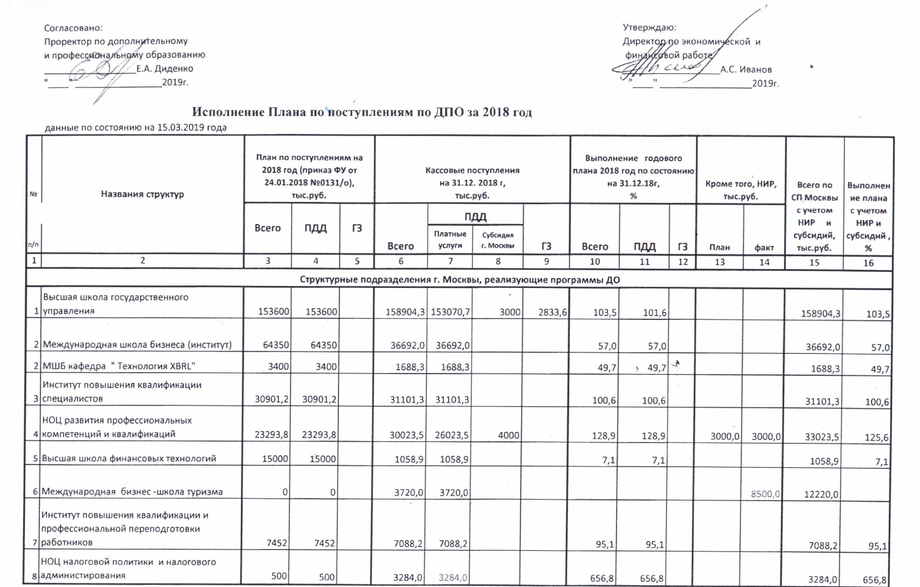
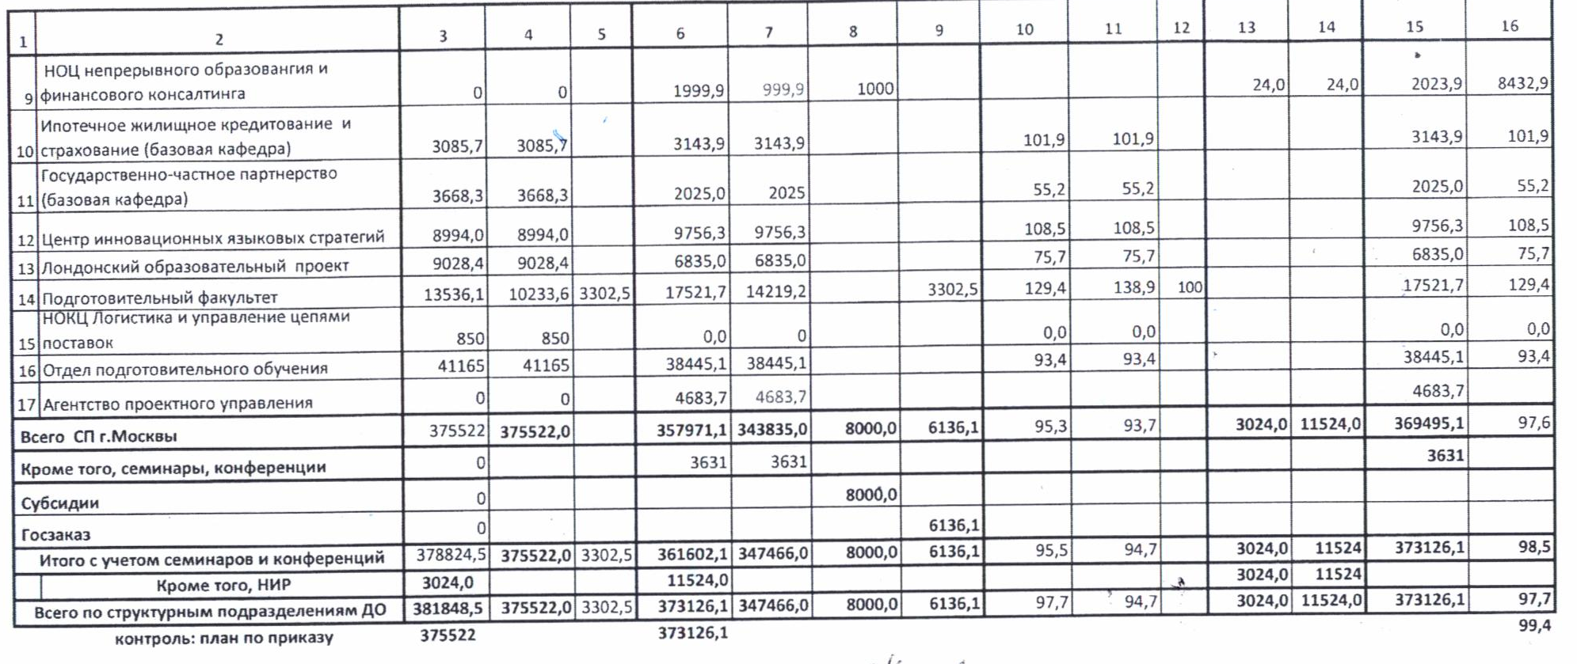

Slide 20
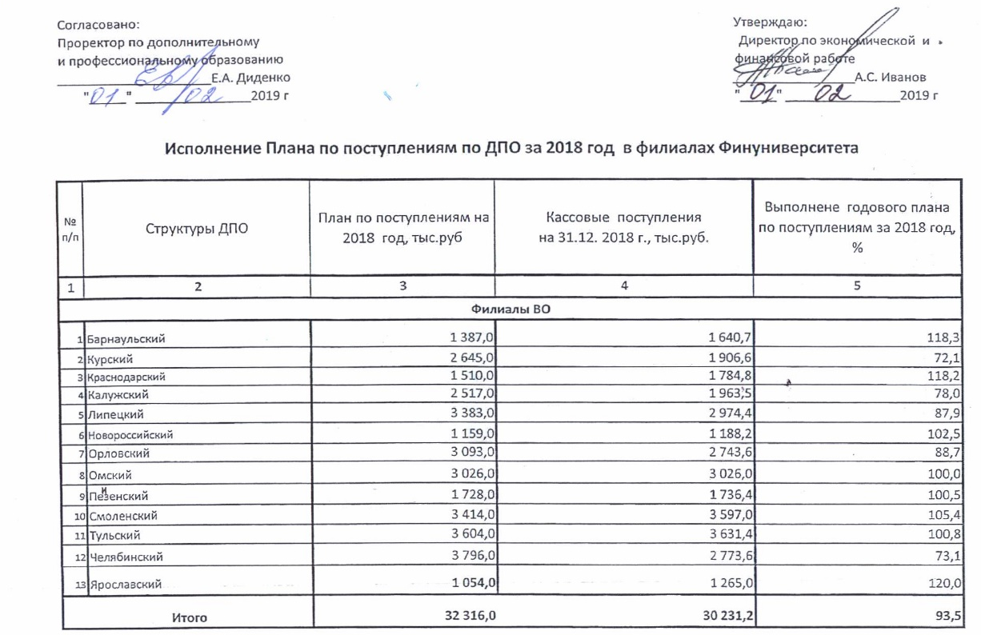
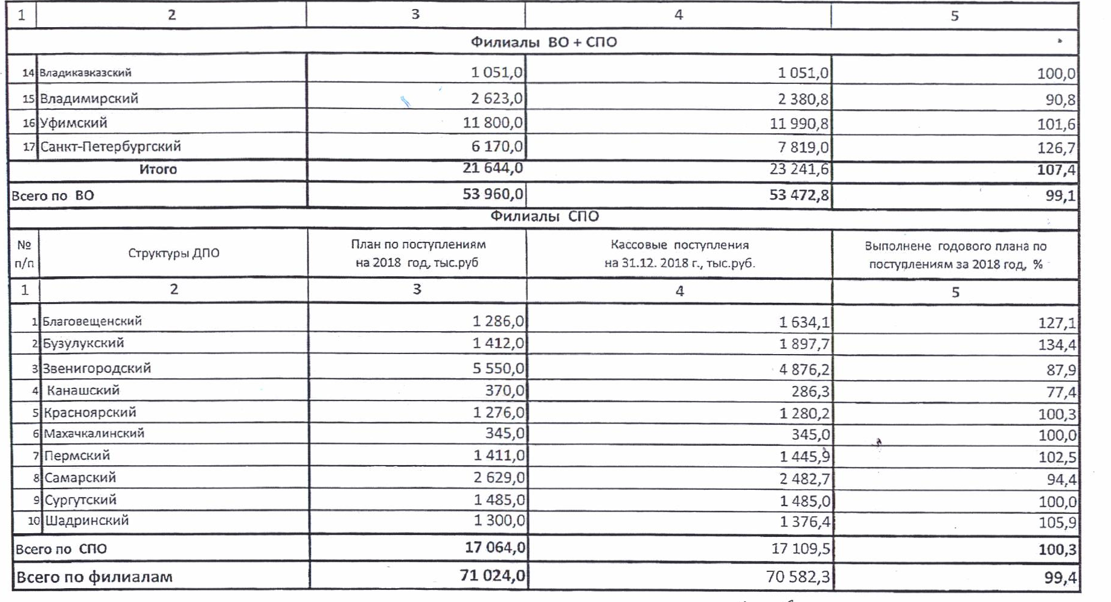

Slide 21

Выполнение плана финансово-хозяйственной деятельности Финуниверситета (Москва) за 2018 г.
Структура поступления средств от приносящей доход деятельности
(г. Москва) за 2018 г.
Виды деятельности / поступлений | План, млн.руб. | Факт, млн.руб. | Отклонение, млн.руб. | Выполнение плана, %
Образовательная деятельность | 2 352,3 | 2 385,3 | 33,0 | 101,4
Основные профессиональные образовательные программы | 1 976,1 | 2 035,1 | 59,0 | 103,0
Дополнительные образовательные программы | 376,2 | 350,2 | -26,0 | 93,1
Научно-исследовательская деятельность | 156,6 | 154,8 | -1,8 | 98,9
Прочие виды деятельности | 172,0 | 192,2 | 20,2 | 111,7
Прочие поступления | 37,6 | 31,7 | -5,9 | 84,3
ИТОГО: | 2 718,5 | 2 764,0 | 45,5 | 101,7

